Slide 1


Slide 2
Rendición de cuentas 2023
Función Pública
1
Agosto 2022 a agosto 2023

Slide 3
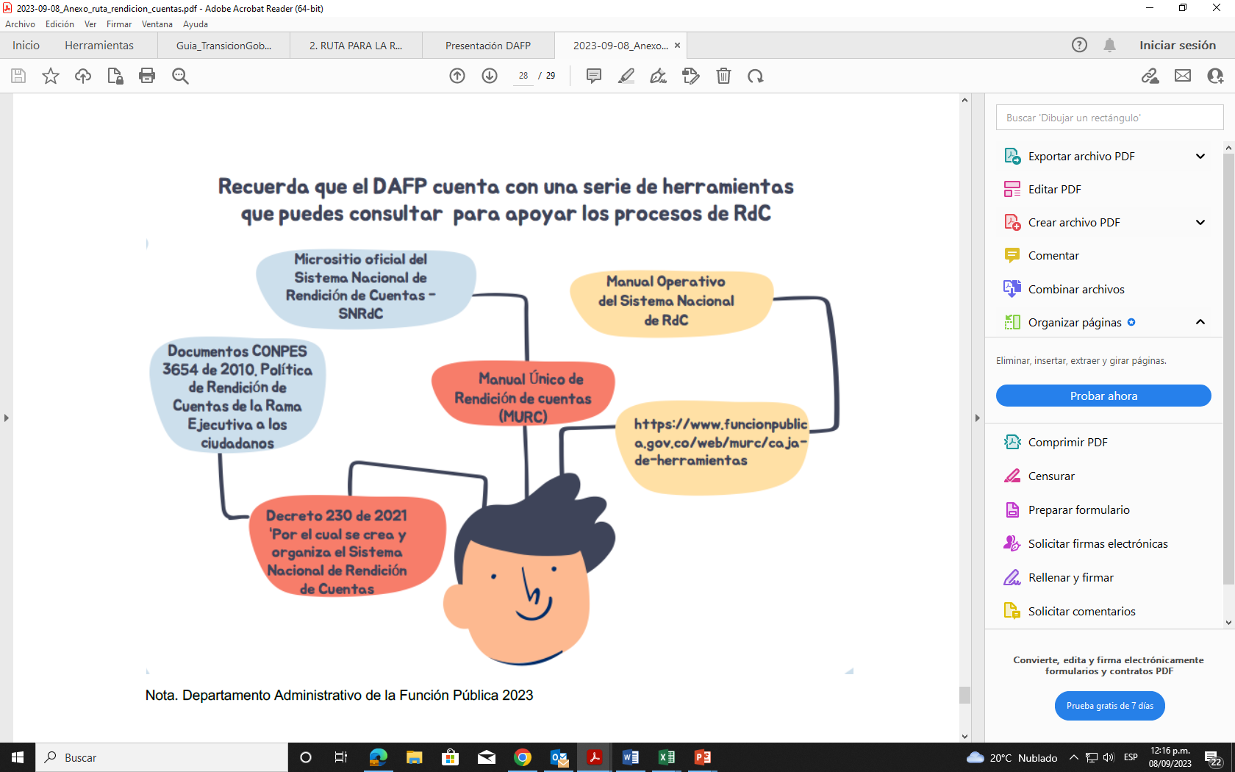
Contexto y lineamientos
Normativa: Ley 1755 de 2015, establece la obligatoriedad de la rendición de cuentas
Directriz: “ ruta para la rendición de cuentas articulada con acciones de control sobre sobre temas prioritarios para la construcción de paz total y la garantía de derechos” (2023)
Periodo 1 de agosto 2022 al 31 de agosto 2023
Fechas: octubre, noviembre y diciembre 2023
Mecanismo: diálogo con 3 grupos de valor, entrega de “logros y no logros”
Responsables: Dirección, Subdirección, OAP, Direcciones técnicas, Secretaria General
https://www.funcionpublica.gov.co/que-es-el-sistema-snrdc
https://www.funcionpublica.gov.co/documents/34206843/40450168/ABC_SNRdC.pdf/943421ba-0a22-0256-1531-8580fcd89b66?t=1691763308064
https://www.funcionpublica.gov.co/eva/gestornormativo/norma.php?i=159747

Slide 4
Objetivo
Ruta de trabajo
Pasos
Entregar los resultados del sector Función Pública del ultimo año a nuestros grupos de valor, garantizando los elementos de información, diálogo y responsabilidad, mediante una estrategia que permita participación, dialogo y transparencia.
1. Identificación de logros
2. Definir nombre, eslogan e imagen - OAC
3. Publicar informe de logros y no logros -OAP
4. Medir expectativa en territorio (cápsula) - DPTSC
5. Medir expectativa en nación (grupos seleccionados)-OAP
6. Definir 3 fechas y 3 grupos focales - Comité
7. Realizar convocatoria - OAC
8. Definir responsabilidad y logística – Secretaria General SG
9. Definir recursos y adelantar trámite interno - SG
10. Preparar insumos - SG
11. Realizar pruebas – OAP – Direcciones técnicas DT
12. Preparar comisiones y recursos - SG
13. Ejecutar el desarrollo de los espacios – OAP - DT
14. Evaluar el desarrollo de los espacios - OAP
15. Consolidar, analizar y publicar resultados – OAP
Estrategia
Espacio 1: Diálogo en territorio: intervención de entidades para el servicio a las ciudadanías – publico: servidores públicos y ciudadanía
Espacio 2: Diálogo en nación: avance formalización del empleo – público: entidades públicas – sindicatos
Espacio 3: Diálogo con jóvenes y academia – avances de las políticas y la inclusión -público: estudiantes y jóvenes usuarios del programa

Slide 5


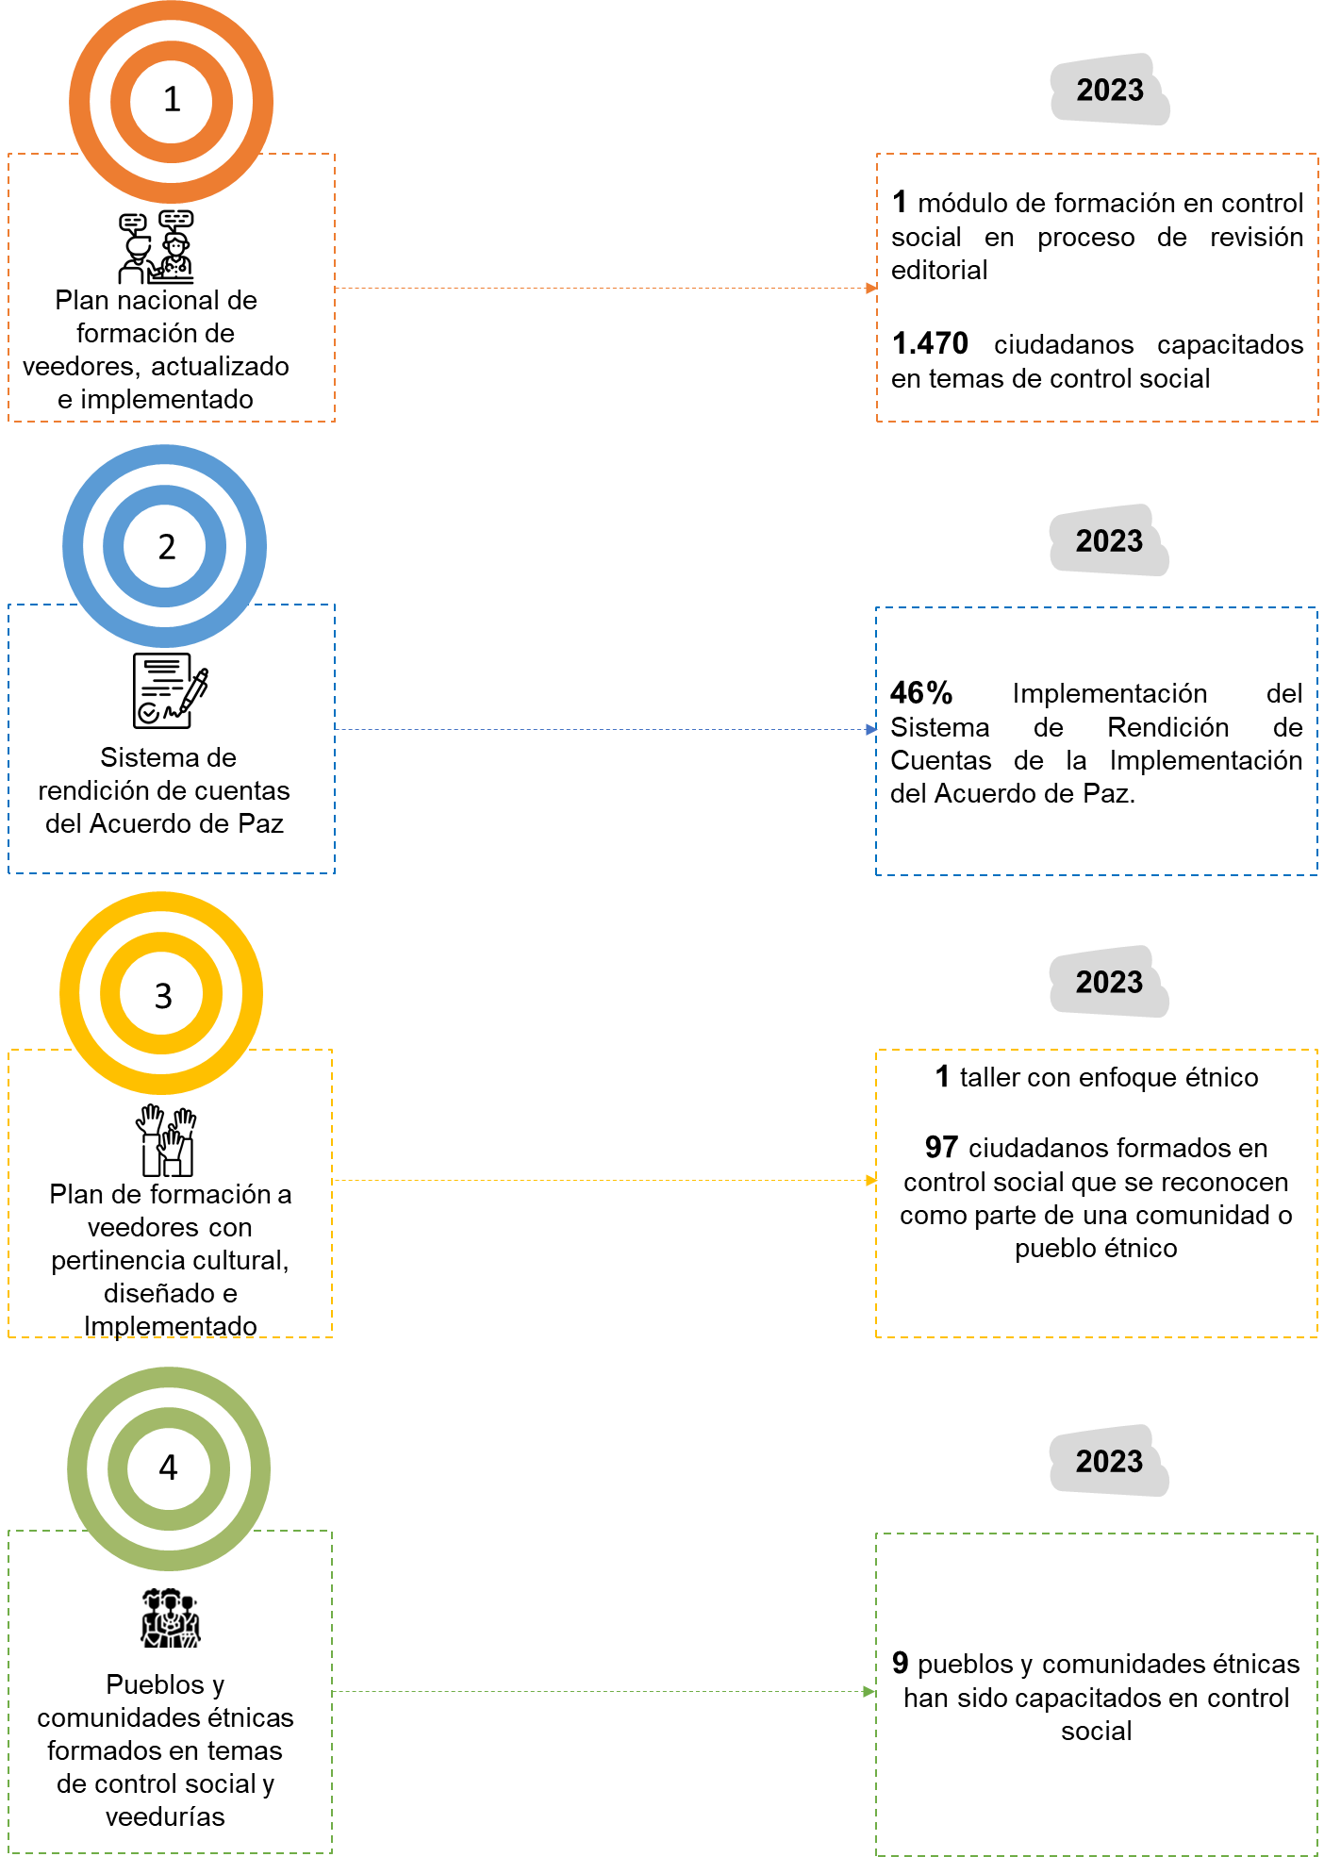
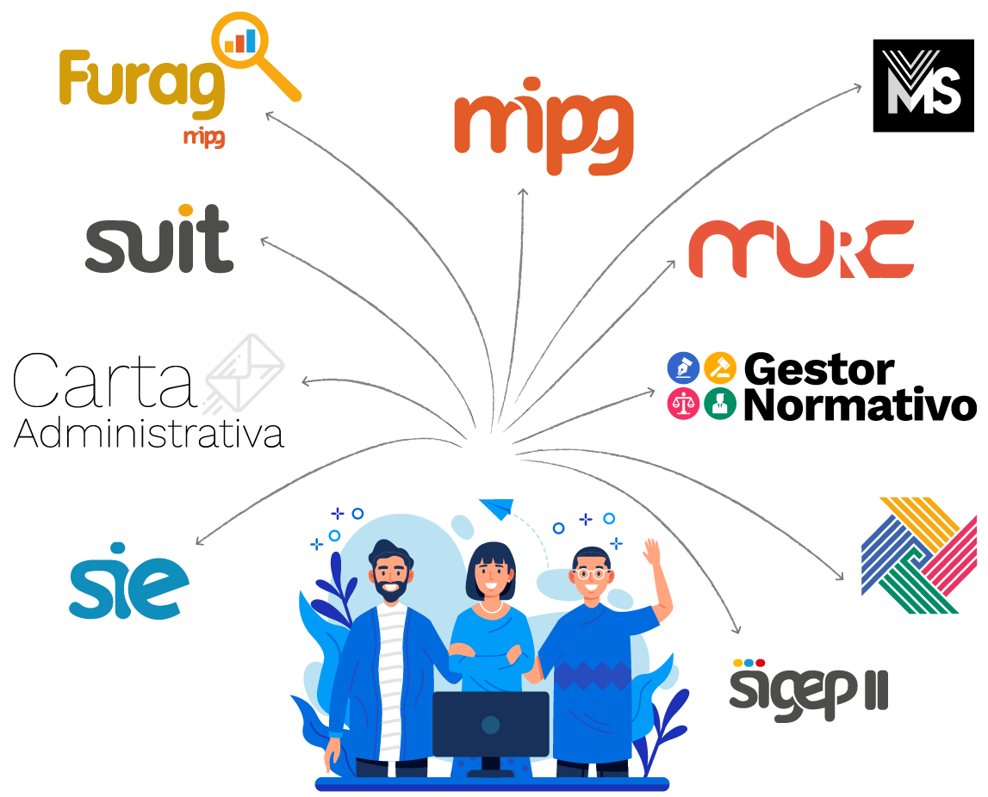
Logros 2023
543 Entidades asesoradas
216 en nación y 317 en territorio
155 con avance
11.885 empleos formalizados en nación y 127 en territorio
4
Festivales realizados
Estrategia rediseñada
Fortalecimiento del dialogo
84
Entidades fortalecidas
24 en nación
60 en territorio
1
1 Plan actualizado
45% avance implementación del sistema
97 ciudadanos formados en control social
9 pueblos étnicos capacitados en control social
Formalización laboral
Estrategia juntémonos
Estrategia territorial
Cumplimiento Compromisos de paz

Slide 6
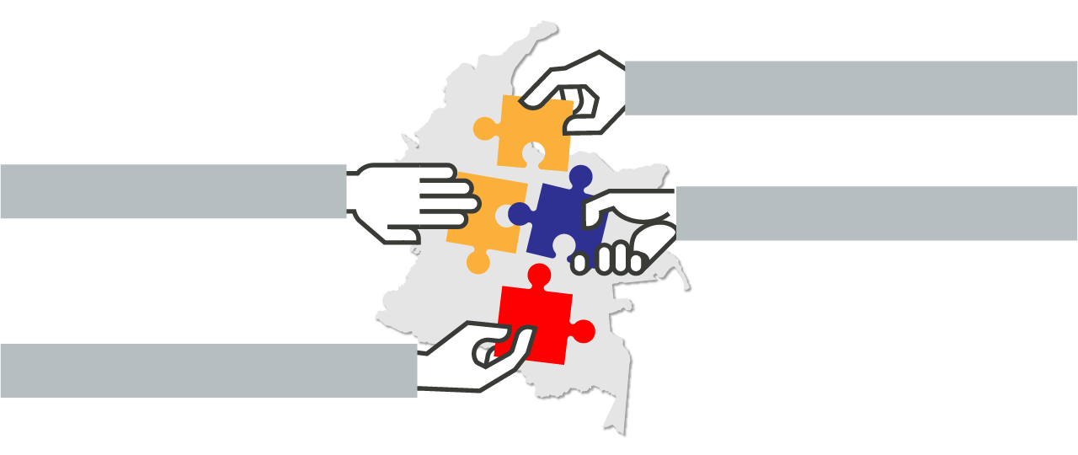

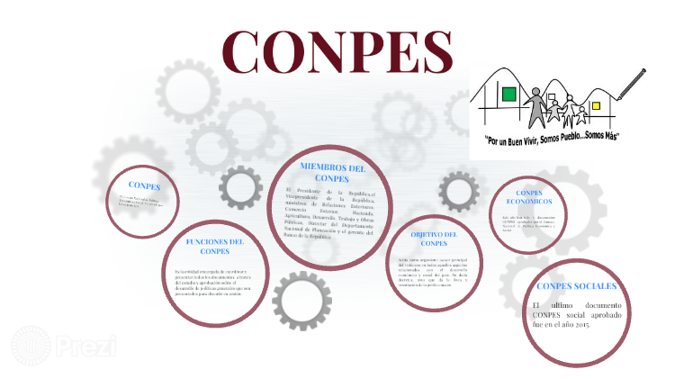

Logros 2023
.
69.652 jóvenes ingresaron al servicio público.
9 convocatoria Estado joven.
398 municipios impactados.
11.518 estudiantes beneficiados.
1.335 estudiantes en practica de la 10 convocatoria.
Suscripción acuerdo general para empleados públicos.
Lideramos y orientamos el proceso de negociación colectiva con las organizaciones sindicales de empleados públicos durante el primer semestre de 2023
31 compromisos en 10 documentos de políticas de largo plazo CONPES cumplidos, entre ellos se destaca la participación en el CONPES 4070 que constituye los lineamientos de Política para un Estado Abierto
57 profesionales 18 y 15 profesionales grado 1 formalizados en el mes de agosto del 2023 cumplimento con todos los lineamientos de equidad, transparencia e inclusión
Proceso negociación colectiva
Compromisos CONPES
Formalización en Función Pública
Mas jóvenes en el Estado

Slide 7
Espacio 1: Diálogo en territorio
Fecha:
Área responsable:
Participantes:
Propósito:
Invitados:
Mecanismo de diálogo:
Recursos:
Desarrollo:

Slide 8
Espacio 2: Diálogo en Nación
Fecha:
Área responsable:
Participantes:
Propósito:
Invitados:
Mecanismo de diálogo:
Recursos:
Desarrollo:

Slide 9
Espacio 3: Diálogo con jóvenes y academia
Fecha:
Área responsable:
Participantes:
Propósito:
Invitados:
Mecanismo de diálogo:
Recursos:
Desarrollo:

